Slide 1
Outillage Reworking Mecanical design Jeudi 27 juin 2019

Slide 2
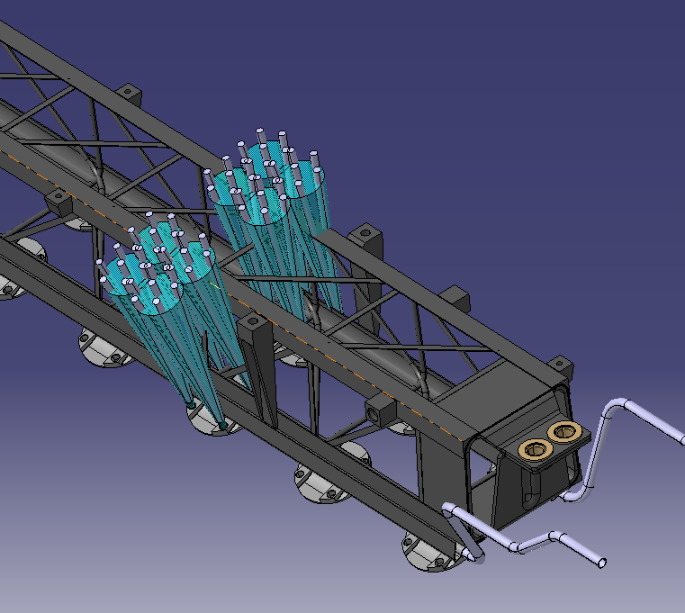
Outillage – alignement des vis
Une grosse difficulté est de visser les vis M1 au travers du longeron. Les taraudages sont trop souvent endommagés à cause de leur angle d’approche.
Angle d’approche raisonnable,
On ne peut monter ces 2 vis à cause de la poutre
De plus, ça impose de désaxer les trous dans les flexes
4 vis difficile d’accès mais accessible

Slide 3
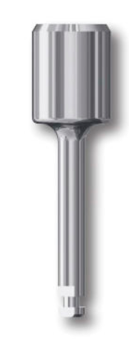
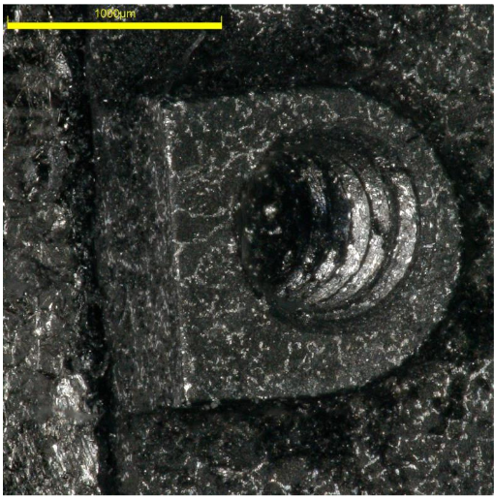
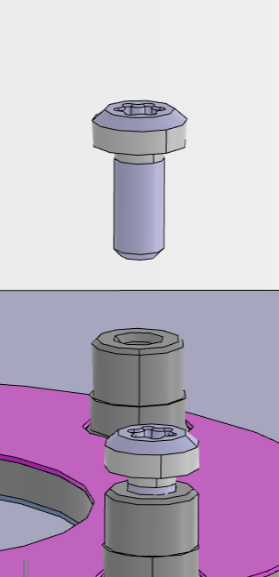
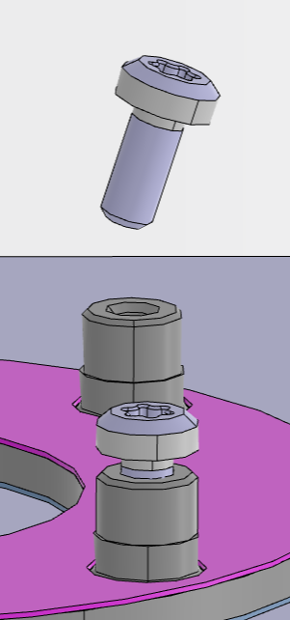
Outillage – alignement des vis
Pour éviter d’endommager le taraudage,
On peut utiliser un outil boule acceptant jusqu’à 30°
Comment visser dans l’alignement du taraudage ?

Slide 4
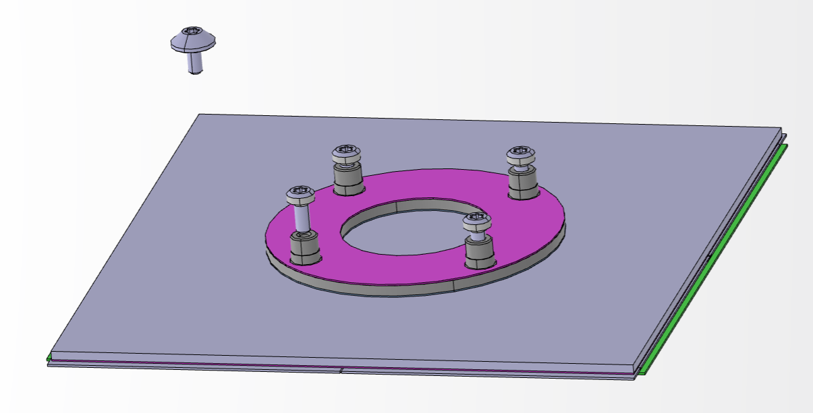
Outillage – alignement des vis
Chaque vis est préinstallée à plat sur une table …
Vis M1 Tête bombée 6Lobs
Vis M1 Tête bombée 6Lobs Tête fine permettant de passer au travers du Cooling-Bloc
… jusqu’à une profondeur : 1,4mm contrôlable par un gabarits (ou une visu)

Slide 5
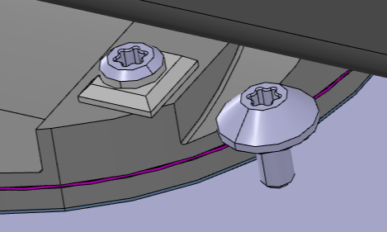
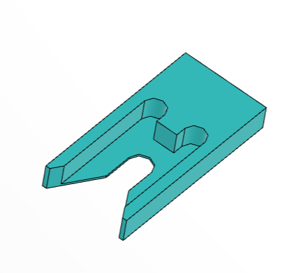
Outillage – alignement des vis
Elément serré avec une rondelle
Serrage sur 0,45mm ~2 tours (pas de 0,25mm)
Mais difficile à manipuler la rondelle
sans son « chariot ».

Slide 6
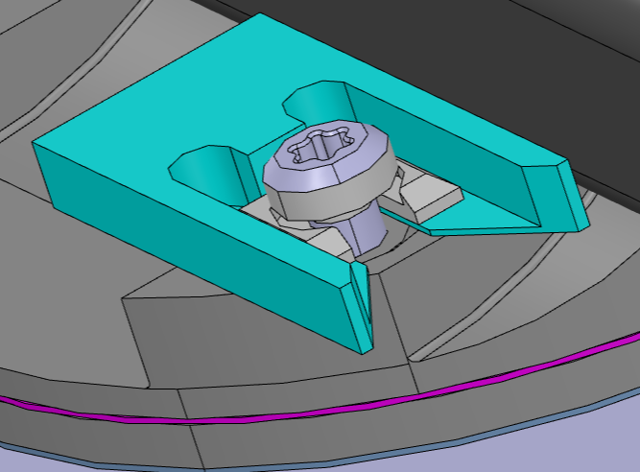
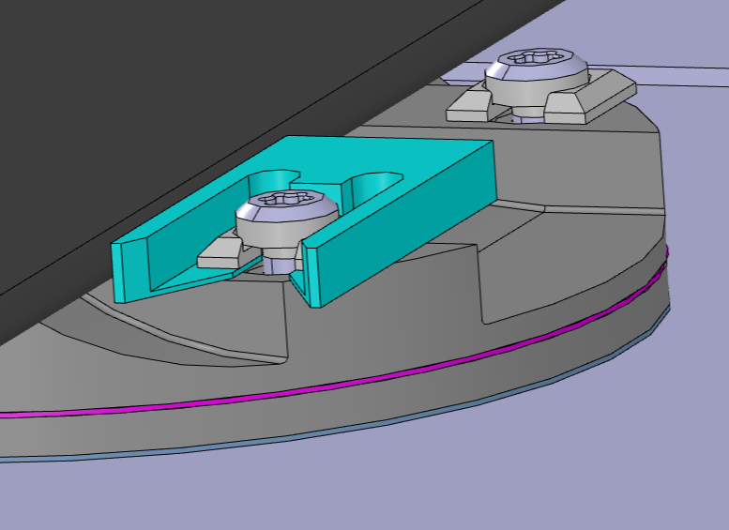
Outillage – procédure montage
a) Placer la rondelle dans le chariot.
b) Glisser le chariot+rondelle sous la tête de vis.
c) Visser ~1 tour (pas de 0,25mm) Ou jusqu’au contact « – ¼ de tour ».
La vis est dans son lamage, on peut alors …
d) Retirer le chariot sans perdre ni la rondelle ni la vis.
e) Serrer la vis au couple de 7mNm

Slide 7
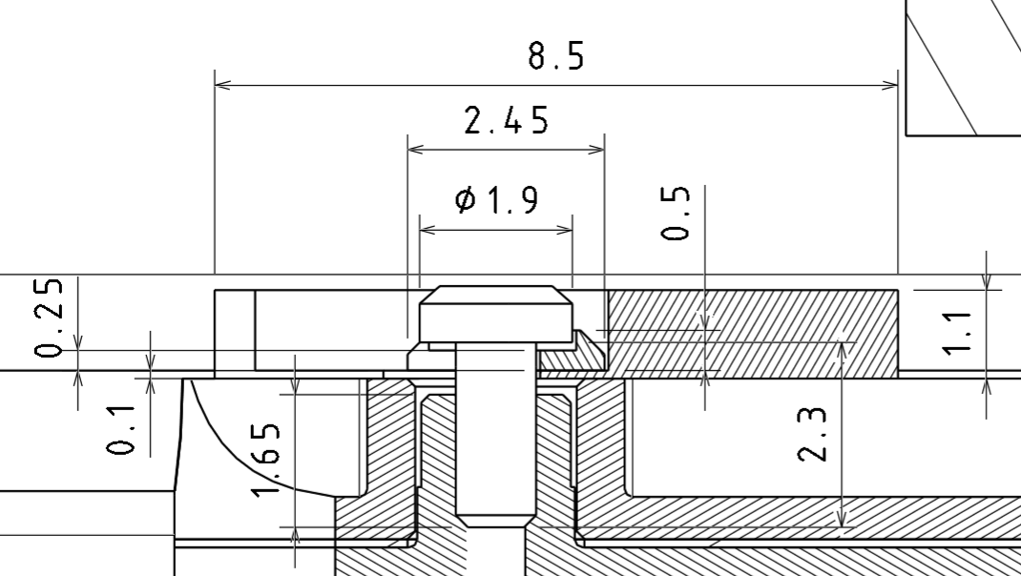
Outillage – dimensions

Slide 8
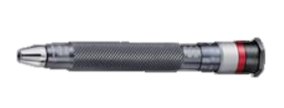
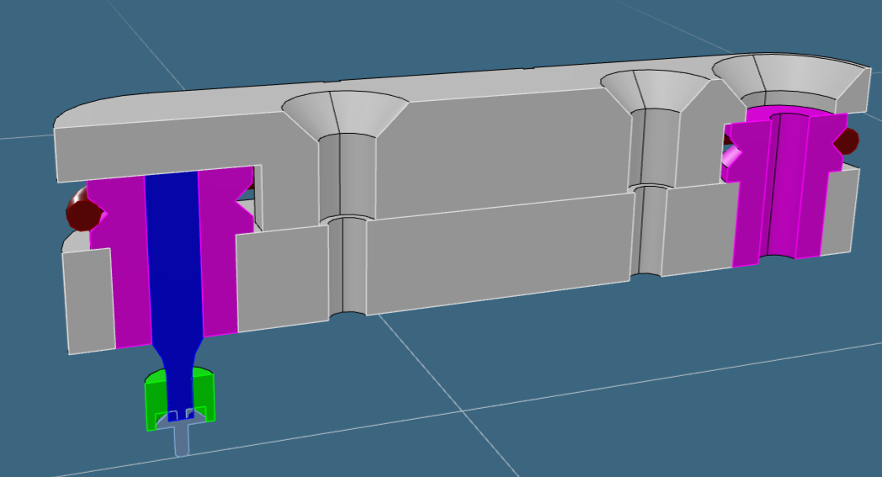
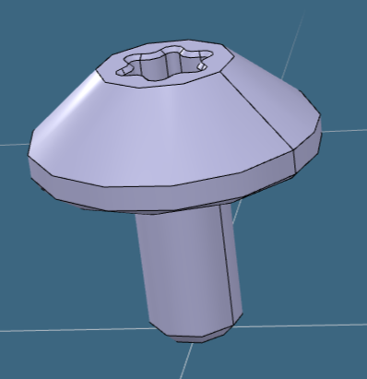
Outillage – Reworking Flexe-assembled
The torque control / Screwdriver
O-ring should be changed by V-belt to reduce friction and guarantee the same torque through time
M1-screw guided by the plasique green cylinder

